Slide 1
Clustering result

Slide 2
Clustering 결과 비교
Demand 50, 100, 500
Walking time limit 5min, 10min
Clustering에서 cluster의 size 확인 시, 도보 거리 n분 이상 혹은 cluster center와의 시간차가 n분 이상인 경우 cluster를 구분
같은 크기의 demand는 같은 trip 정보를 사용하였음
Clustering 결과의 scatter plot은 10개의 cluster가 하나의 그래프에 출력되도록 나누어 출력하였음
가능한 비슷한 위치의 trip이 출력된 그래프를 선택하여 비교
전체 graph는 압축 파일로 첨부
각 trip과 cluster center까지의 거리 정보: dist_table.csv 파일
Column: TripID, dist2cent (distance from trip origin to center of cluster), walkingtime (from trip origin to center of cluster)

Slide 3
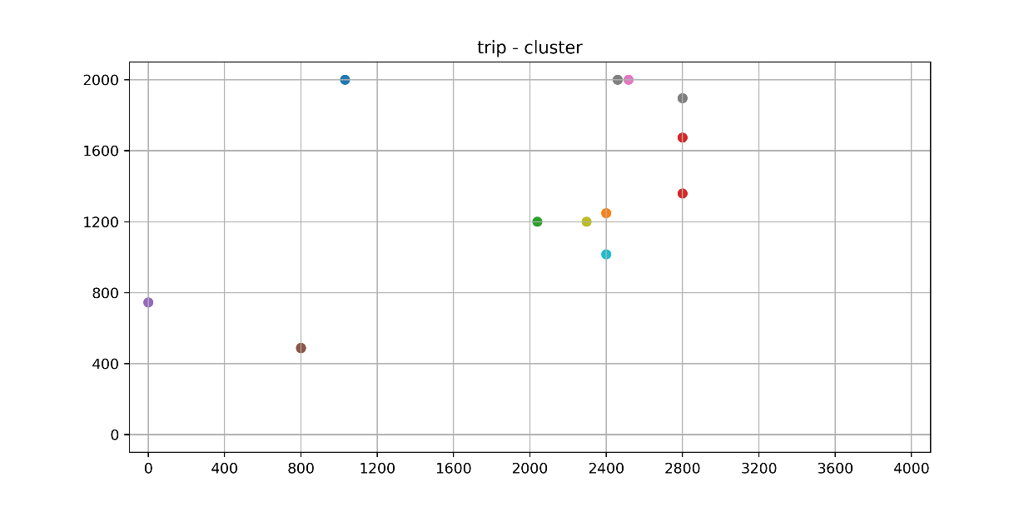
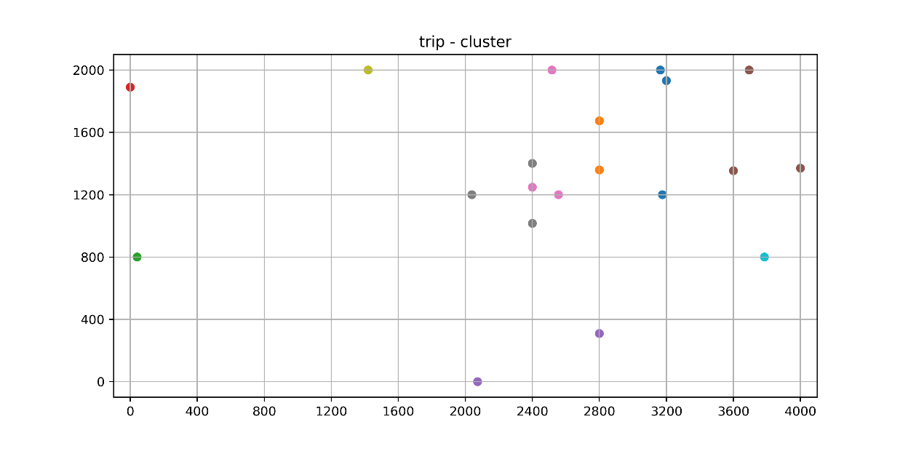
Demand 50
walking time limit 5min
walking time limit 10min
Num of cluster: 41
Num of cluster: 24

Slide 4
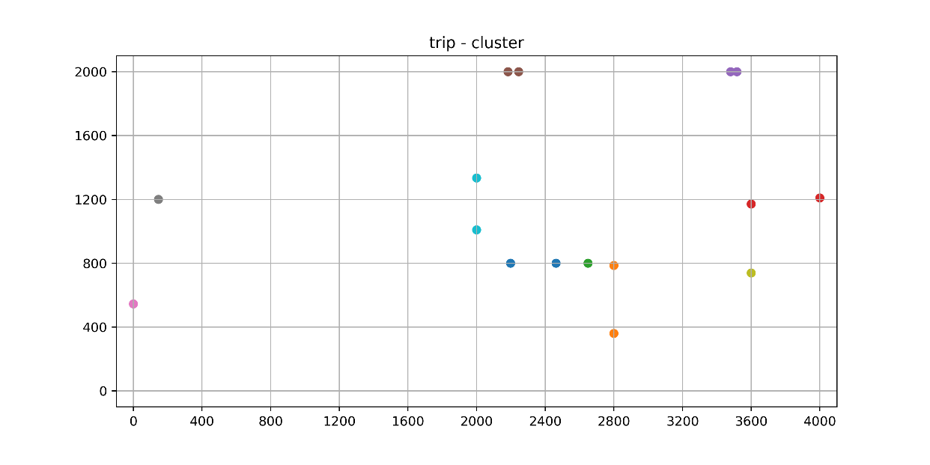
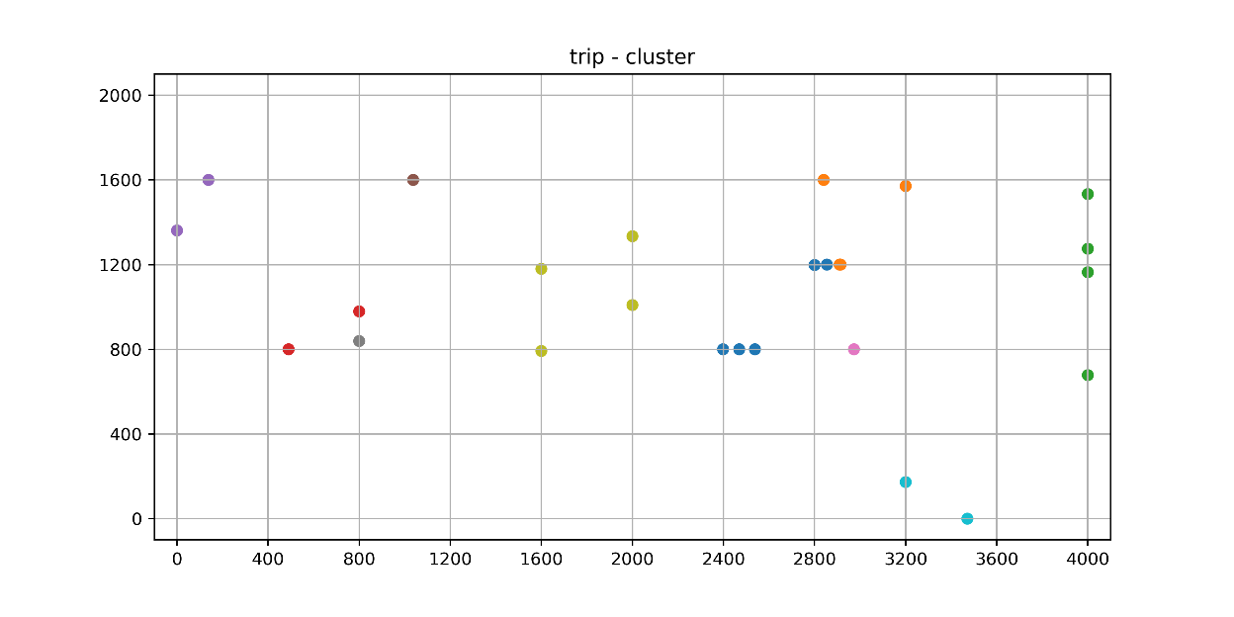
Demand 100
walking time limit 5min
walking time limit 10min
Num of cluster: 69
Num of cluster: 37

Slide 5
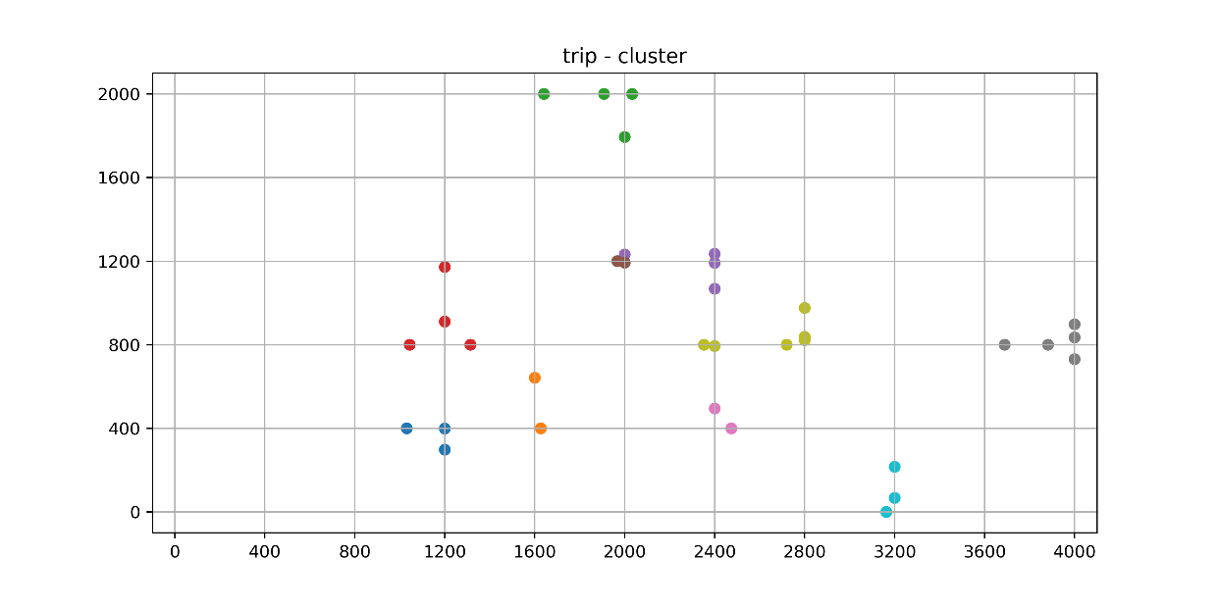
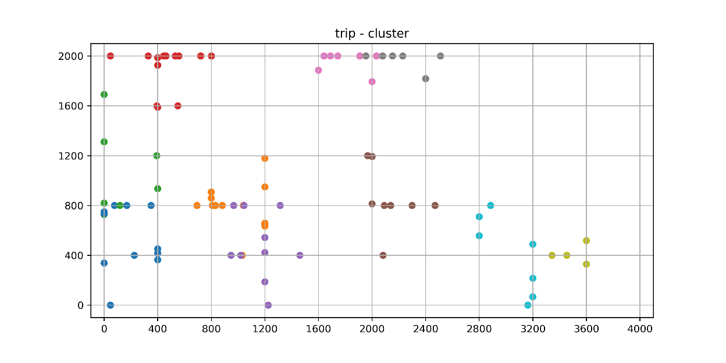
Demand 500
walking time limit 5min
walking time limit 10min
Num of cluster: 217
Num of cluster: 79

